Slide 1

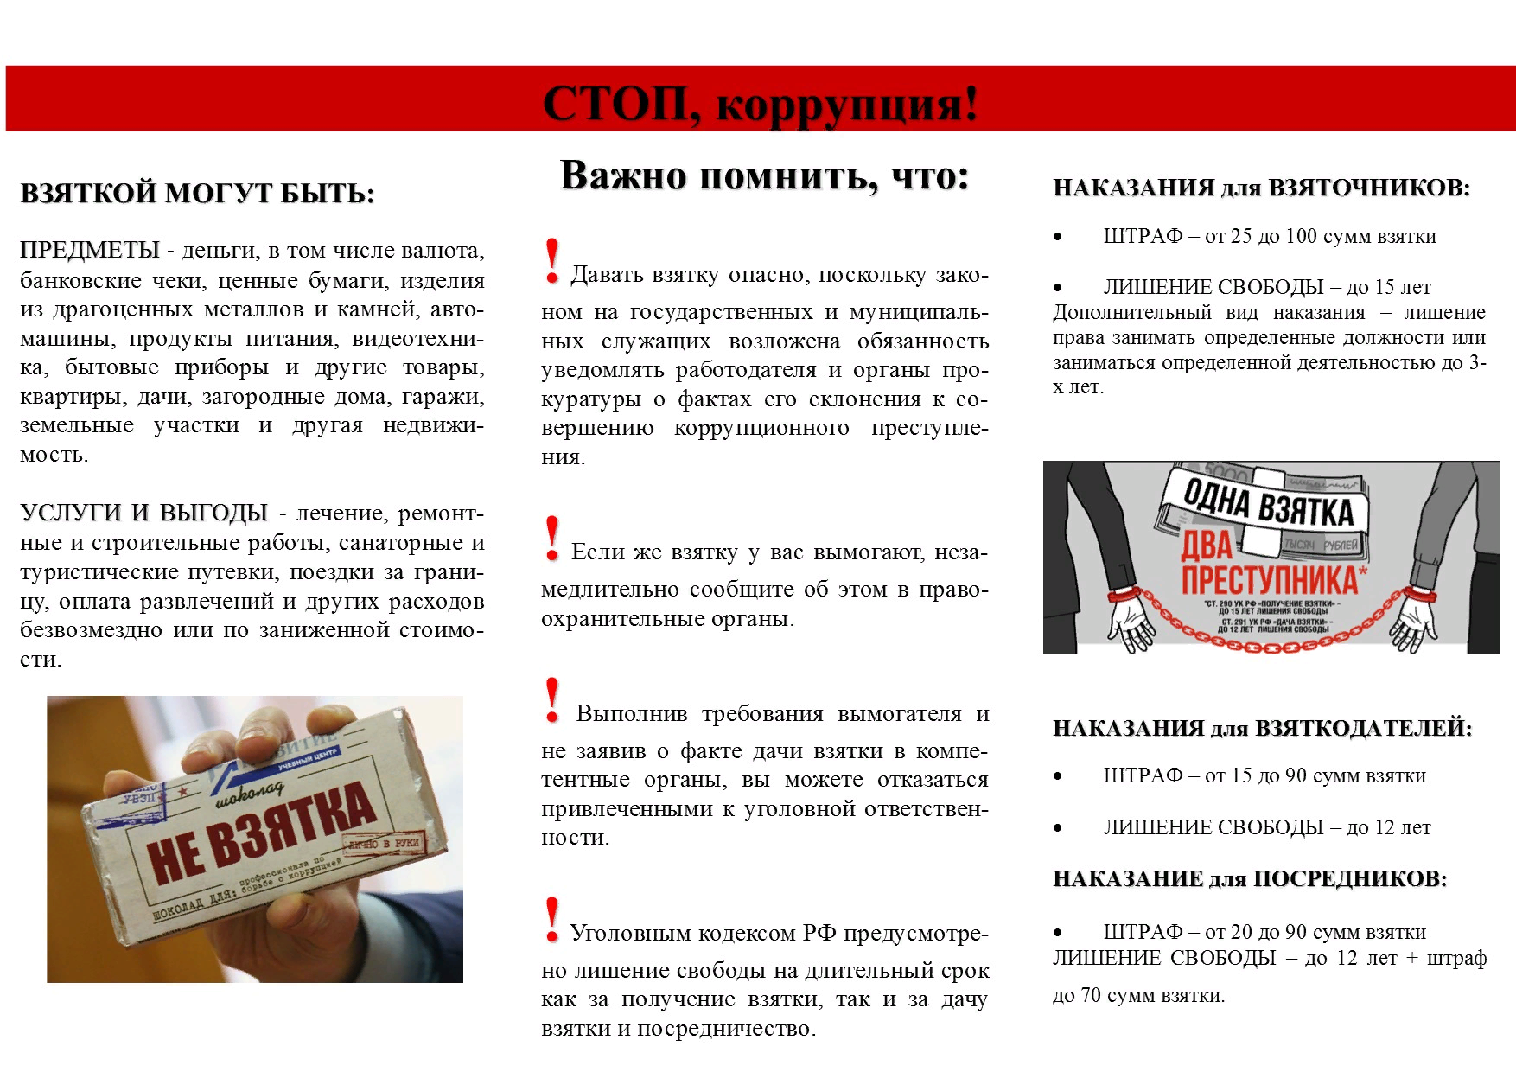
ПРОКУРАТУРА КАШАРСКОГО РАЙОНА ИНФОРМИРУЕТ

Slide 2

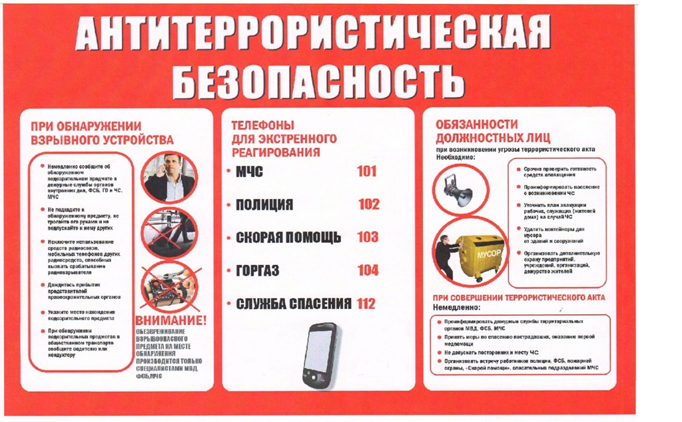
ПРОКУРАТУРА КАШАРСКОГО РАЙОНА ИНФОРМИРУЕТ

Slide 3
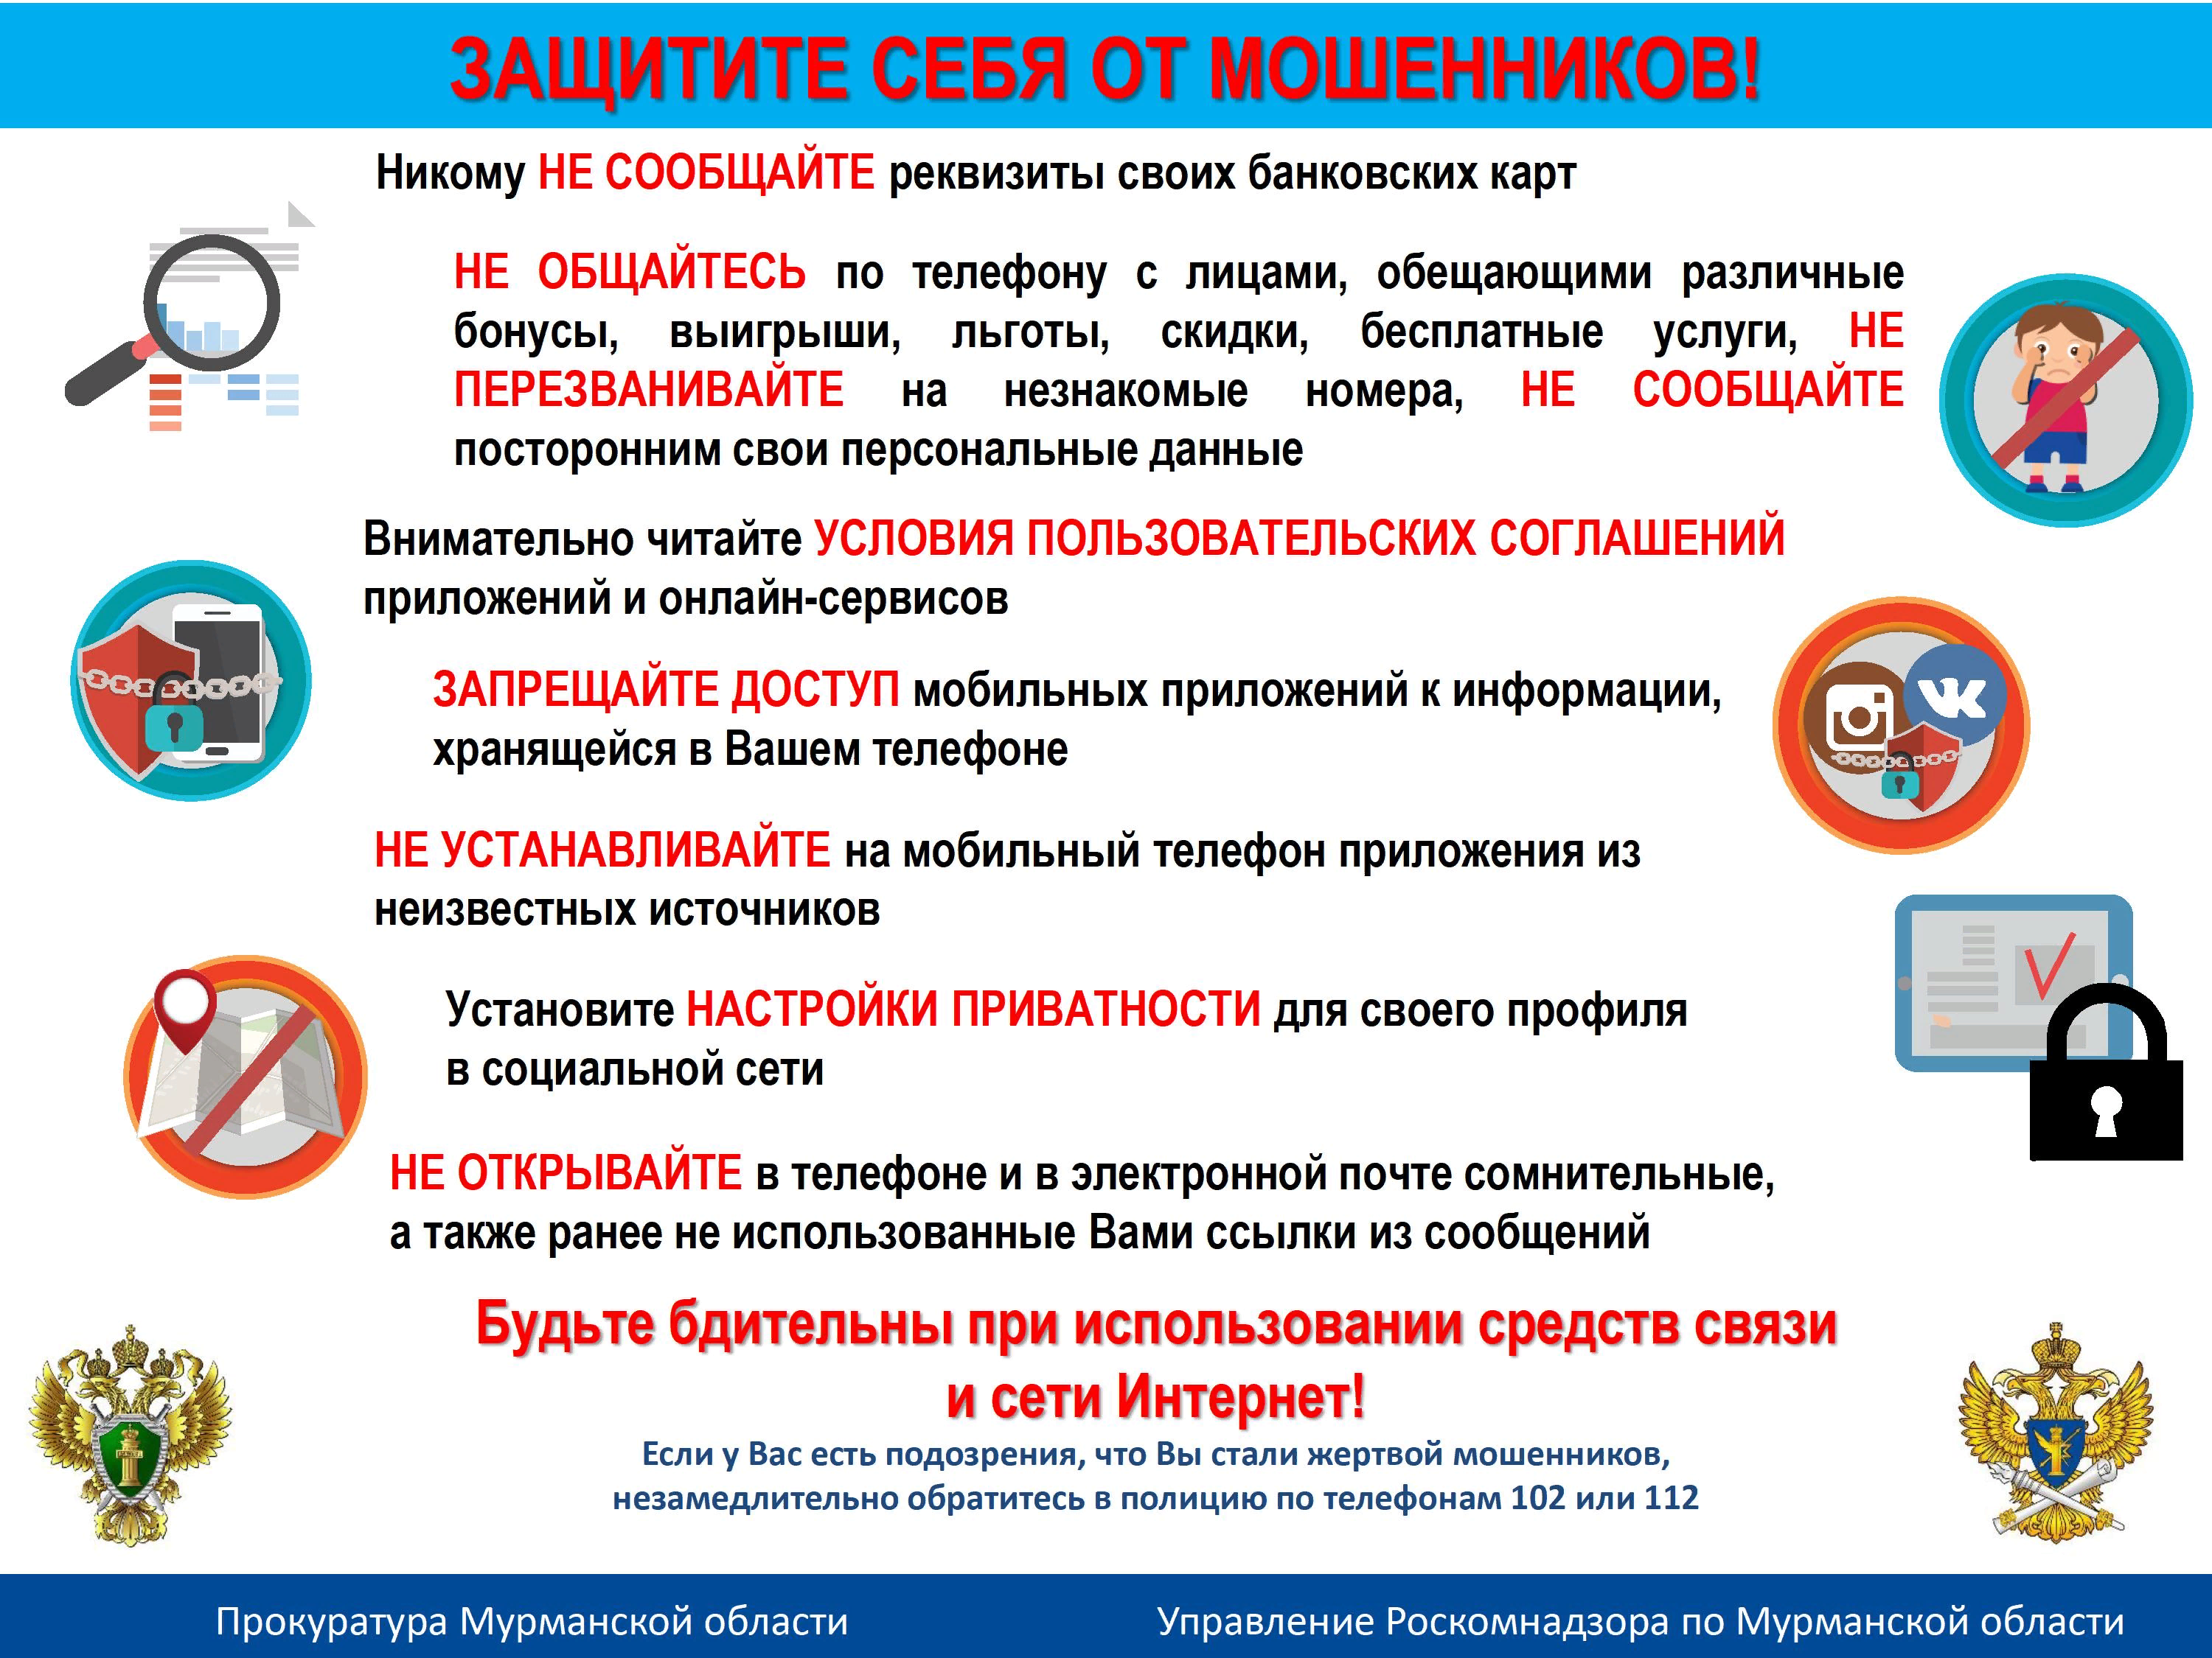

ПРОКУРАТУРА КАШАРСКОГО РАЙОНА ИНФОРМИРУЕТ

